Slide 1
Keltové Zuzana Andrašovová Stanislav Makeš Alexandra Punová Štepánka Suchardová David Drápal

Slide 2
Historie
Keltské etnikum - oblast severně od Alp, od východní Francie až po oblast jižních Čech
Vědomosti druidů se nesměli zapisovat, tradice se předávala pouze ústně. Písemné prameny - mniši v době mezi 6. až 11. stoletím
Dvě kategorie zdrojů informací o keltském náboženství- archeologické (hmotné) a historické (písemné)
Díla antických spisovatelů - Herodota, Polybia, Strabóna, Gaia Iulia Caesara, Tita Lívia, Plínia Staršieho, Tacita a Lucana + raně středověké legendy

Slide 4
Keltská božstva
Základ keltské víry – kult Velké matky, přírodních sil, mrtvých předků, uctívání pramenů, hor, stromů (dub), rostlin (jmelí, šalvěj). Žádná teologická dogmata.
Keltský pantheon – velké množství bohů, každý kmen měl vlastní bohy
Antický spisovatel Lucanus – tři hlavní keltští bohové : Taranis, Teutatis a Esus

Slide 5
Taranis - Pán nebes, symbolem koleso – slunce, žezlem blesk, průvodcem orel. Spadá pod něj vojevůdcovství a kult předků. Oběti zaživa upalované ve velkém proutěném koši. K Taranisovi má blízko irský Dagda.
Teutates – Podle Cézara bohem války. Jméno odvozené od „touto-tatis“ - otec národa/kmenu. Symbolem had s beraní hlavou. Uctívaný na vrcholcích hor. Oběti topeny ve velkých kádích.
Esus – Bůh stromů. Oběti věšeny na stromy. Zobrazovaný s listy jmelí, splývá s Cernunnem. Jméno Cernunnos znamená „ten, který má temeno jako jelen“. Esus zobrazován jako dřevorubec se sekerou.

Slide 6
Cernunnos

Slide 7
Dřevěná konstrukce používaná Kelty při obětních rituálech podle Cézara

Slide 8
Další významní bohové
Lug – syn nebo manžel Epony. Ochránce rolníků, řemesel, umění a vojenských ctností, také bůh slunce. Pokládaný za vynálezce míče.
Belenus – bůh slunce. Podobný Apolónovi.
Sucellus – bůh ohně, kovář, ochránce keltského řemesla.
Triády – tři matky, tři synové nebo tři bratři. Trojhlavé božstvo známe jen z plastik. Trojnost - znak velikosti a všemohoucnosti, také symbol vševědoucnosti – současné znalosti minulosti, přítomnosti a budoucnosti.

Slide 10
Bohyně
Matka Země – v irské mytologii Matka Země zachována v postavách Danu - matkou Thuatha Dé Danna.
Bohyně spodního světa - spojována s krávou - Guouinda, „Bílá kráva".
Bohyně střední říše - nesla přídomek Medhua

Slide 11
Brigit („vznešená“) - bohyně léčivých pramenů, ohně, řemesel, kovářství, básníků, lékařů a plodnosti, ztělesněním půdy, země Erinnu, Irska
Má mnoho jmen
Bohyně horní říše - Galské jméno je Epona - bohyně koní, ochránkyně jezdců a pocestných.
Zobrazována jako žena s koněm (případně na koni) anebo v doprovodu hříběte a psa
Všechny čtyři bohyně jsou ve svých funkcích velmi propojené. Je otázkou, zda se dají pokládat za oddělené bohyně, nebo jestli jde pouze o jednotlivé aspekty Matky Země - Bohyně svrchovanosti.

Slide 12
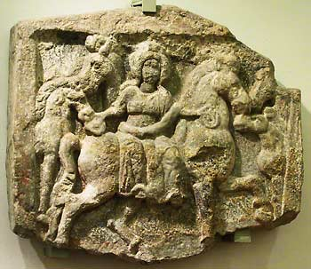
Epona

Slide 13
Bohyně války - známá jako trojitá bohyně z irské mythologie: Mórrígan ("Velká královna"), Nemain („Bojové šílenství") a Babd („Vrána")
Těmto třem bohyním se říká také tres Mórrígna („Tři velké královny
Bohyně pramenů - existovaly také početné bohyně odpovědné za prameny, ale i bohyně řek.

Slide 14
Zvířecí a rostlinná symbolika
Jelen - symbol hojnosti a obnovy, průvodce duší. Mýtický předek Keltů.
Divočák - symbolizoval boha stromů Esa. Figurky divočáka jsou součástí drobného keltského umění, obraz kance se pravidelne objevuje na mincích.
Havrani, vrány, orlové, labutě a jeřábi. Mluvící havran sa objevuje před bitvou. Vrána anebo havran jsou keltskými symboly bohů a bohyň smrti.
Dub – Nejposvátnější strom, na kterém rostlo jmelí. Jmelí jako všelék. Dubům a bukům se připisovaly božské vlastnosti anebo magická síla.

Slide 15
Druidové
Dru znamená "silný', "intenzívní", wid znamená "poznání" a "vědění". Sedm hodnostních stupňů. Na nejvyšším ollam.
Podstata učení - víra v nesmrtelné bohy a nesmrtelnost duše. Uzavřená vrstva vzdělanců, rovnocenné postavení s keltskou aristokracií. Vystupovali i jako nezávislí soudci při mezikmenových sporech.
Vědomosti druidů – měření času, určování příznivých a nepříznivých dní, výklad znamení (omina).
Cuhagovia- pravděpodobně kněží s nižší hodností, vatesové – obětující kněží, kteří byli zároveň veštci a proroci, tento úřad zastávaly i ženy, gutuator, "otec modlitby", svolával věřící k oběti.

Slide 17
Keltské svátky
Lugnasad – 1.8 - "Lugova svadba" – slavily se žně prvních plodů, svátek provázely hry, rodiny domlouvaly manželství „na zkoušku“.
Samhain – 1.11. Slovo Samain znamená "spojení". Živí se mají spojit s dušemi mrtvých.
Imbolc – 1.2. Svátek rituálního umývání a čistoty. Nově narozená jehňátka směla pít z matčina vemene, imbolc znamená „přikládání jehňat k ovci“.
Beltaine - 1.5. Bel znamená "jasný, planoucí oheň". Je svátkem počátku. Uhašené a znovuzapálené domácí ohně. Májové zvyky spjaté se sluncem.

Slide 18
Keltské svátky dnes
Pálení čarodějnic (Beltaine) – 30.4. - 1.5. - Ohně na posvátné půdě, proskakování skrze plameny pro požehnání od bohů-> Oheň jako ochrana před zlem, Inkvizice zpodobňuje zlo jako čarodějnici
Dožínky (Lugnasad) – 1.8. – tradice uctění žní, požehnání úrody, v ČR ztratili význam z politických důvodů
Jitřní mše (Lugnasad) - Lugnasad ukončen vítáním slunce na kopcích -> na Croagh Patrik se koná jitřní mše
Slavnost všech svatých, Dušičky (Samhain) – 1.11. - uctění mrtvých
Vánoce – Jmelí – je spojeno se slunovraty, podle Keltů má velkou moc

Slide 19
Kult hlavy
Velký význam. Všeobecným zvykem stít poraženému nepříteli hlavu.
Diodóros Sicilský píše: „Utínají padlým nepřátelům hlavy a věší je svým koním na hřívu...a nakonec si tu nejlepší kořist doma připevní na stěnu...Hlavy obzvlášť slavných nepřátel balzamují cedrovým olejem a uchovávají je v truhle, ukazují je svým hostům...“
Hlava symbolizovala člověka - sídlo síly.

Slide 20
Postava keltského krále
Král u Keltů zodpovědný za vše : počasí, růst rostlin, plodnost stád i zdraví a plodnosti lidí. To by nebylo možné bez spojení s Terra Mater. Pokud vypukl mor nebo jiná katastrofa, král sesazen nebo zabit.
Král nebyl usmrcen za trest – zabití jako obět bohu

Slide 21
Přechodové rituály
Víme o nich málo. Patřily k nim například udělení jména (na keltských pohřebištích nenacházíme batolata a kojence, pouze ve věku mezi 3. – 4. rokem mohlo být dítě přijato do komunity skrze tento rituál).
Další přechodové rituály byly například přijímací rituály do spolku bojovníků nebo rituály smrti.

Slide 22
Keltské tradice a současnost
Wicca
Zveřejněné r. 1954
Hlavně anglosaské země
Praktikuje se způsobem života a rituály
Sabati= setkání, kde se vykonávají rituály
Poznání seba sama, osobní rozvoj, poznání skrytých zákonitostí tohoto světa a naší role v něm
Důraz na skupinovou praxi: skupiny od 3-13 lidí =tzv. coveny
Praxe přírodní magie
2. října 2010 : Druidizmus uznán jako samostatné náboženství ve Velké Británii
Nositel: Druidské združení

Slide 23
Bůh - veselý, zpívající a tancující, noční lovec, rohatý Bůh, symbolizuje oheň, meč, úrodu, sexualitu, slunce, předlohou zřejmě Cernunnos (Keltský bůh hojnosti)
Bohyně - krásná, mladá a laskavá žena, symbolizuje ji noc, magie, voda, země, plodnost, pentagram, kalich, zrcadlo
Má tři archetypy:
Panna (Vesta, Artemis,…),
Matka (Římska Velká matka, Gaia, indická Šakti…),
Stařena (Hekaté, Kálí, ...)
Vzorem je keltská Bohyně Brigid

Slide 24
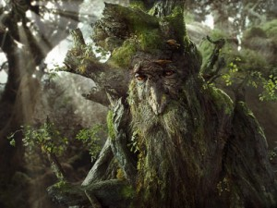
Keltské tradice a umění
V literatuře – J. R. R. Tolkien – elfové, enti
V hudbě – Enya

Slide 25
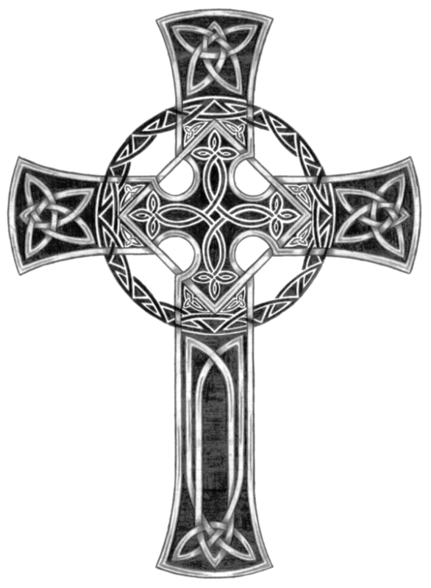
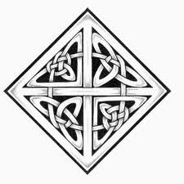

Slide 26
Diskuze
Myslíte si, že mohli tradice a hodnoty keltského uctívání přírody, vyústit v dnešní zelené iniciativy? Pokud ne, co jiného to mohlo být?
Jak byste vysvětlili znovuobjevování starých polyteistických náboženství a pohanských kultů v současnosti (wicca a jiné) ?
Myslíte si tedy, že lze charakterizovat etnikum na základě sdíleného náboženství (přinejmenším symboliky)?
http://www.youtube.com/watch?v=9U0v9LHgyRY

Slide 27
Literatura
Joseph Campbell. 2004. Mýty Západu. Pragma, Praha, 494 s.
Ingeborg Clasurová. 1991. Keltské mýty. Člověk a jeho Jiný svět. Vyšehrad. 246 s.
Bates,B. (2005): Skutečná středozem. Praha: Mladá fronta.
http://www.taxoft.cz/nemeton/filosof/karl/01.htm
www.wicca.cz,
www.m.webnoviny.sk
www.british-druids.com
www.dragon-duchess.blog.cz

